Slide 1

PUC MINAS · ADS · TRABALHO INTERDISCIPLINAR: APLICAÇÃO MÓVEL · 4º SEMESTRE
Toninho Car Estoque
Aplicativo mobile de controle de estoque para a mecânica automotiva Toninho Car
INTEGRANTES
Marcus Vinicius · Geovane Araujo · Rafael Oliveira
ORIENTADOR
Pedro Felipe

Slide 2





01 · CONTEXTO E PROBLEMA
O desafio do controle de estoque
A mecânica Toninho Car não possui um sistema centralizado para controlar peças e produtos. As informações ficam dispersas, dificultando a gestão diária da oficina.
Cadastro e preços
Dificuldade para manter produtos e valores atualizados
Entradas e saídas
Sem um histórico estruturado, surgem falhas operacionais, perda de informação e dificuldade na tomada de decisão.
Sem registro confiável do que entrou e saiu do estoque
Consulta de peças
Demora para localizar itens e checar disponibilidade
Rastreabilidade
Falta vincular as peças usadas a cada veículo atendido

Slide 3


02 · OBJETIVOS
O que a solução se propõe a entregar
OBJETIVO GERAL
Desenvolver um aplicativo mobile para gerenciar o estoque de peças e produtos, controlar preços, registrar movimentações e apoiar a rotina administrativa e operacional da mecânica.
Acesso diferenciado para administrador e funcionários
Cadastro, edição e exclusão de produtos e preços
Registro de entradas, saídas e baixas de estoque
Consulta rápida de produtos e quantidades
Ficha do carro com os itens utilizados
Alertas de estoque baixo e relatórios gerenciais

Slide 4



03 · PÚBLICO-ALVO E PERSONAS
Para quem construímos a solução
Toninho
José
ADMINISTRADOR
FUNCIONÁRIO
Dono da mecânica. Cadastra produtos, atualiza preços, acompanha relatórios e mantém todo o estoque sob controle.
Atua na operação da oficina. Consulta peças, registra saídas e preenche a ficha do carro com agilidade.

Slide 5

04 · REQUISITOS
Funcionais e não funcionais
REQUISITOS FUNCIONAIS
NÃO FUNCIONAIS (RNF)
RF-001 Login por perfil de acesso
ALTA
Responsivo e mobile-first
Interface simples e legível
Resposta em até 3 segundos
Acesso controlado por perfil
Consistência dos dados
Histórico confiável
RF-002 Gerenciar produtos (CRUD)
ALTA
RF-003 Gerenciar preços dos produtos
ALTA
RF-004 Movimentações (entrada/saída/baixa)
ALTA
RF-005 Consulta de produtos e quantidade
ALTA
RF-006 Gerenciar ficha do carro
ALTA
RF-007 Histórico de movimentações
ALTA
RF-008 Alerta de estoque baixo
MÉDIA
Prioridade: ALTA = essencial · MÉDIA = importante
RF-009 Relatórios gerenciais
MÉDIA

Slide 6




05 · METODOLOGIA
Scrum adaptado ao contexto acadêmico
PAPÉIS DA EQUIPE
PROCESSO
Product Owner
Requisitos com o cliente
Documentação do projeto
Desenvolvimento incremental
Testes e correções
Entrega e apresentação
Marcus Vinicius
Scrum Master
Geovane Araújo
Desenvolvimento
FERRAMENTAS
Marcus, Geovane e Rafael
GitHub
VS Code
React Native
Figma
Draw.io

Slide 7








06 · PROJETO DE INTERFACE
Navegação por abas, separada por perfil
Login → identifica o perfil → direciona para a área correspondente
Administrador
Funcionário
5 ABAS — ACESSO COMPLETO
4 ABAS — OPERACIONAL
Dashboard
Dashboard
Produtos
Produtos (consulta)
Movimentações
Movimentações
Fichas
Fichas
Relatórios

Slide 8




07 · ARQUITETURA DA SOLUÇÃO
React Native + Expo · Supabase (BaaS)
Aplicativo
Contextos
Supabase
React Native + Expo
Regras e validações
PostgreSQL gerenciado
TECNOLOGIAS
MODELO DE DADOS — 5 TABELAS
TypeScript · React Native 0.81 + Expo SDK 54
expo-router · React Context API
Supabase / PostgreSQL
ESLint + Prettier · Git + GitHub
USUARIO
PRODUTO
MOVIMENTACAO
FICHA_CARRO
HISTORICO_PRECO

Slide 9
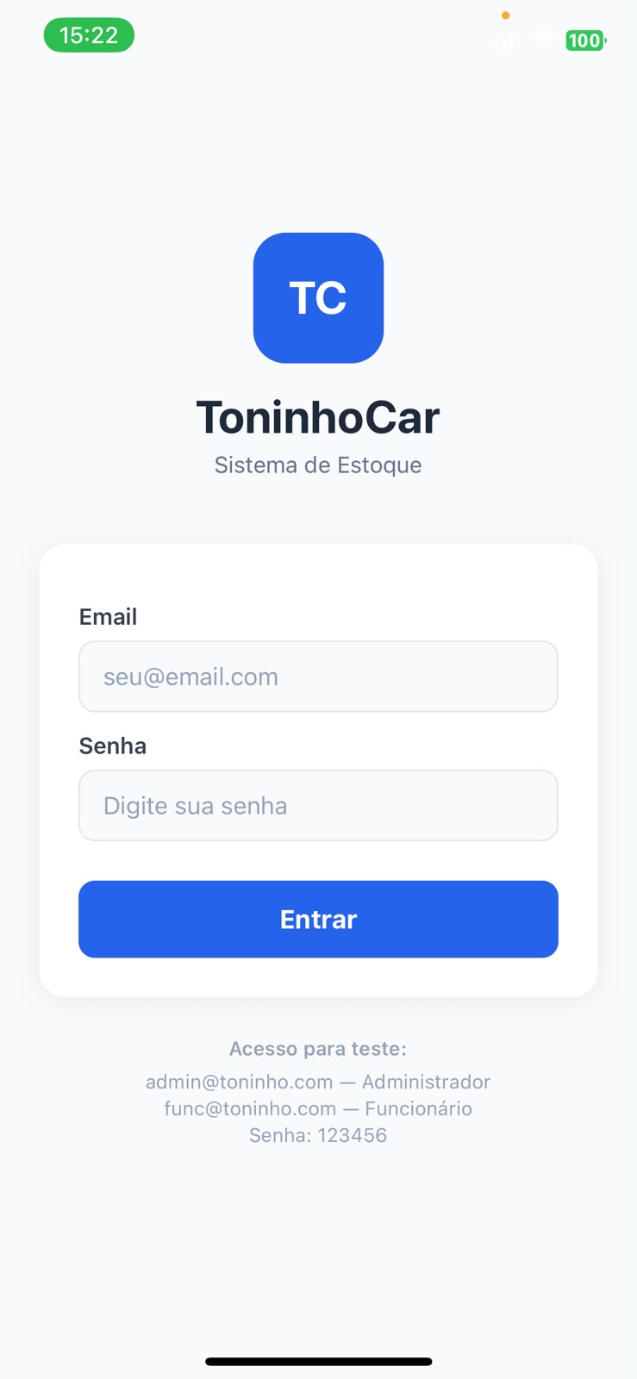
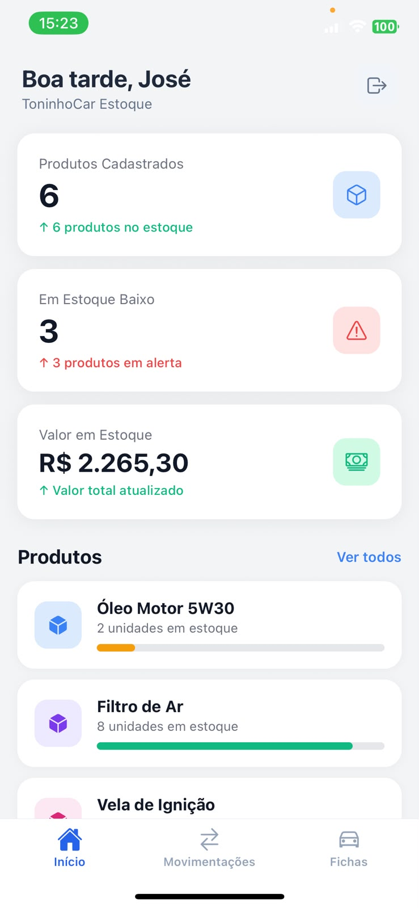
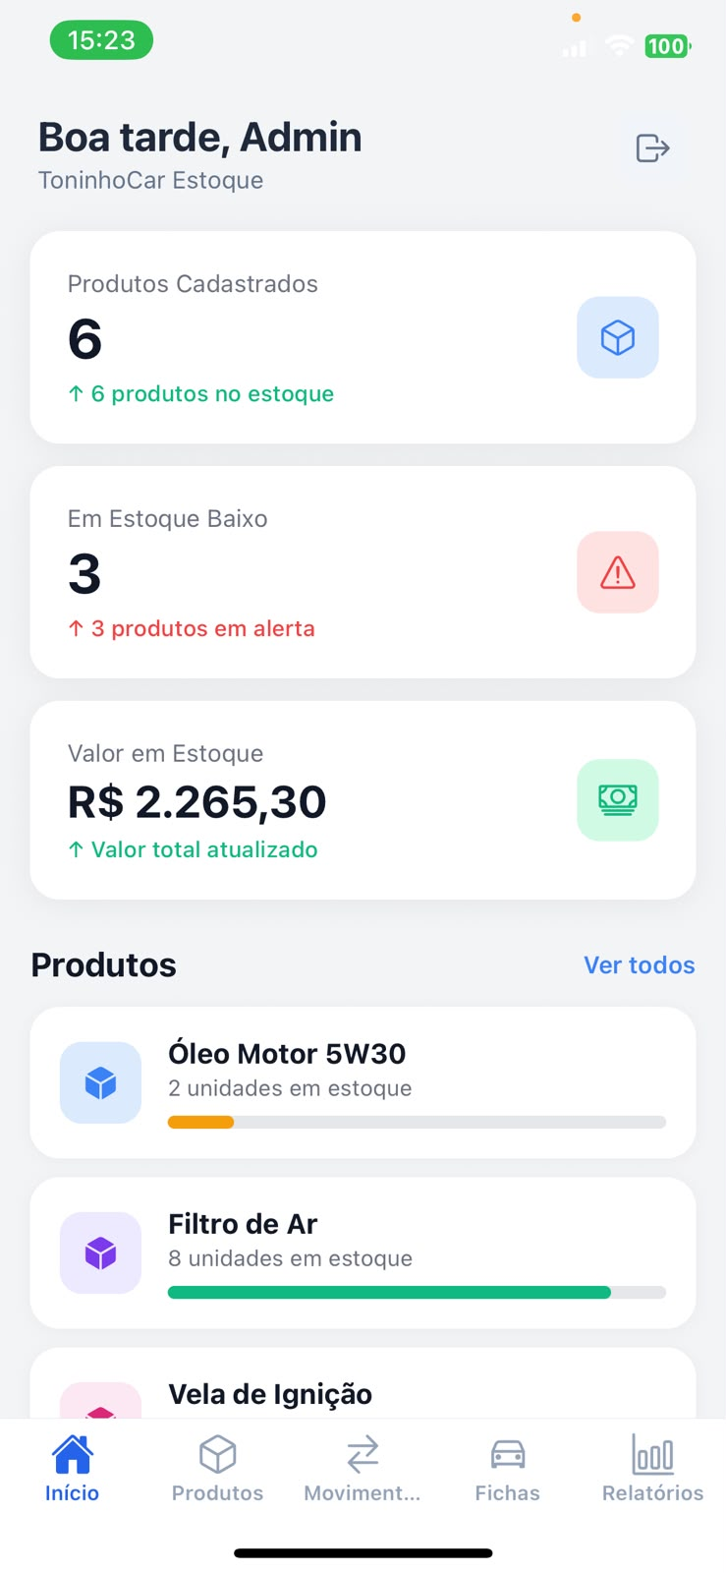
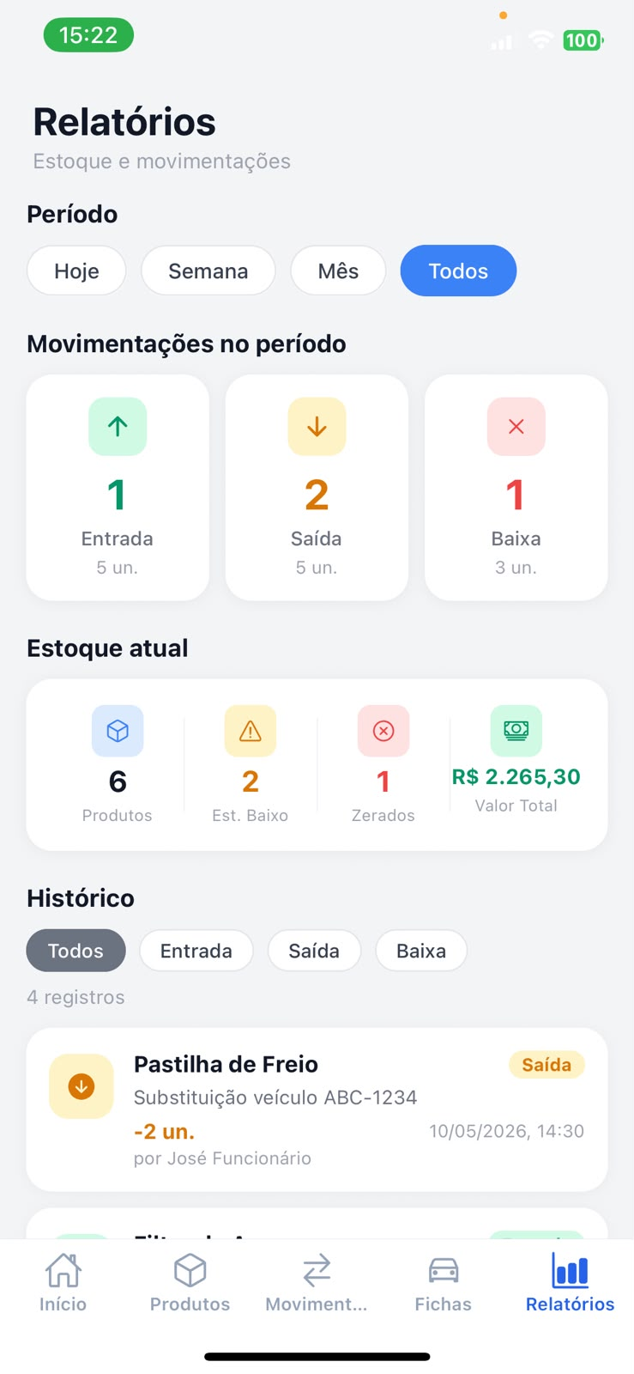

08 · DEMONSTRAÇÃO DA APLICAÇÃO
Principais telas implementadas
Login por perfil
Dashboard — Funcionário
Dashboard — Administrador
Relatórios gerenciais
Telas reais do aplicativo Toninho Car Estoque em execução.

Slide 10

09 · TESTES DE SOFTWARE
Validação funcional dos requisitos
14
11
3
0
cenários executados
aprovados
parciais
reprovados
Resultado dos cenários
Destaques dos testes
Todos os fluxos principais aprovados
Movimentações com estoque consistente
Controle de acesso por perfil validado

Slide 11

10 · TESTES DE USABILIDADE
Avaliação com usuários reais
3
9
8 / 1
participantes
tarefas avaliadas
concluídas / parcial
COMO FOI
RESULTADOS
1 administradores e 2 funcionários
Tarefas TU-01 a TU-09 (login, dashboard, produtos, movimentação, fichas)
Métricas: sucesso, tempo, erros, ajuda e satisfação
Interface avaliada como simples e organizada
Tarefas concluídas com facilidade
Interface considerada simples e organizada
Boa aceitação pelos dois perfis de usuário
Apenas pequenos ajustes visuais sugeridos

Slide 12


11 · CONCLUSÃO E PRÓXIMOS PASSOS
Resultados e evolução prevista
RESULTADOS ALCANÇADOS
PRÓXIMOS PASSOS
9 requisitos funcionais implementados
Base funcional sólida e consistente
Controle de acesso por perfil funcionando
Boa aceitação nos testes de usabilidade
Dar continuidade ao desenvolvimento do projeto
Buscar melhorias contínuas na aplicação
Evoluir a solução conforme o uso real na oficina

Slide 13
DEMONSTRAÇÃO DA SOLUÇÃO
Obrigado!
Veja a solução em funcionamento
Toninho Car Estoque
Marcus Vinicius
Geovane Araujo
Rafael Oliveira

